Slide 1
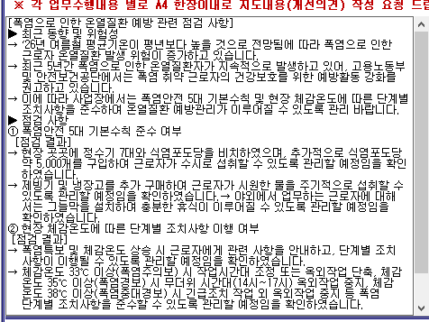
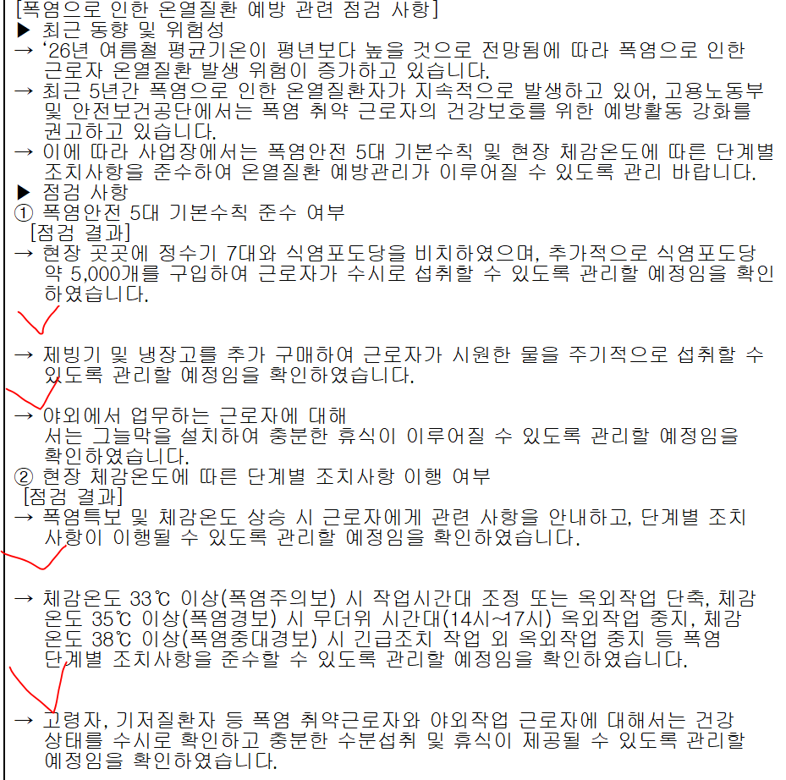
입력 시에는 줄 간격을 붙여서 작성하였으나,
미리보기 화면에서는 줄 간격이 띄어져 표시되는 오류가 발생하고 있습니다.

